Slide 1
Öğrenci Bilgi Sistemi
Proje OBS
Ara Sunum
Yazılım Mühendisliği - Nisan 2026
Yakup Çaktu · Muhammed Şerbetçioğlu · Yaşar Arda Yarayan · Z. Esat Saygın · Muhammed Barbin · Tahir Allahverdiyev

Slide 2
Proje Tanımı
Öğrenci ve akademisyenler için akademik süreçleri dijitalleştiren web tabanlı bir bilgi sistemi.
Kapsam:
Ders kayıt ve yönetimi
Not giriş ve takibi
Transkript üretimi
Kullanıcı Rolleri:
Öğrenci
Akademisyen
Admin

Slide 3
Neden Bu Proje?
Kullandığımız OBS sistemleri kullanımı zor
Modern bir alternatif geliştirmek istedik

Slide 4
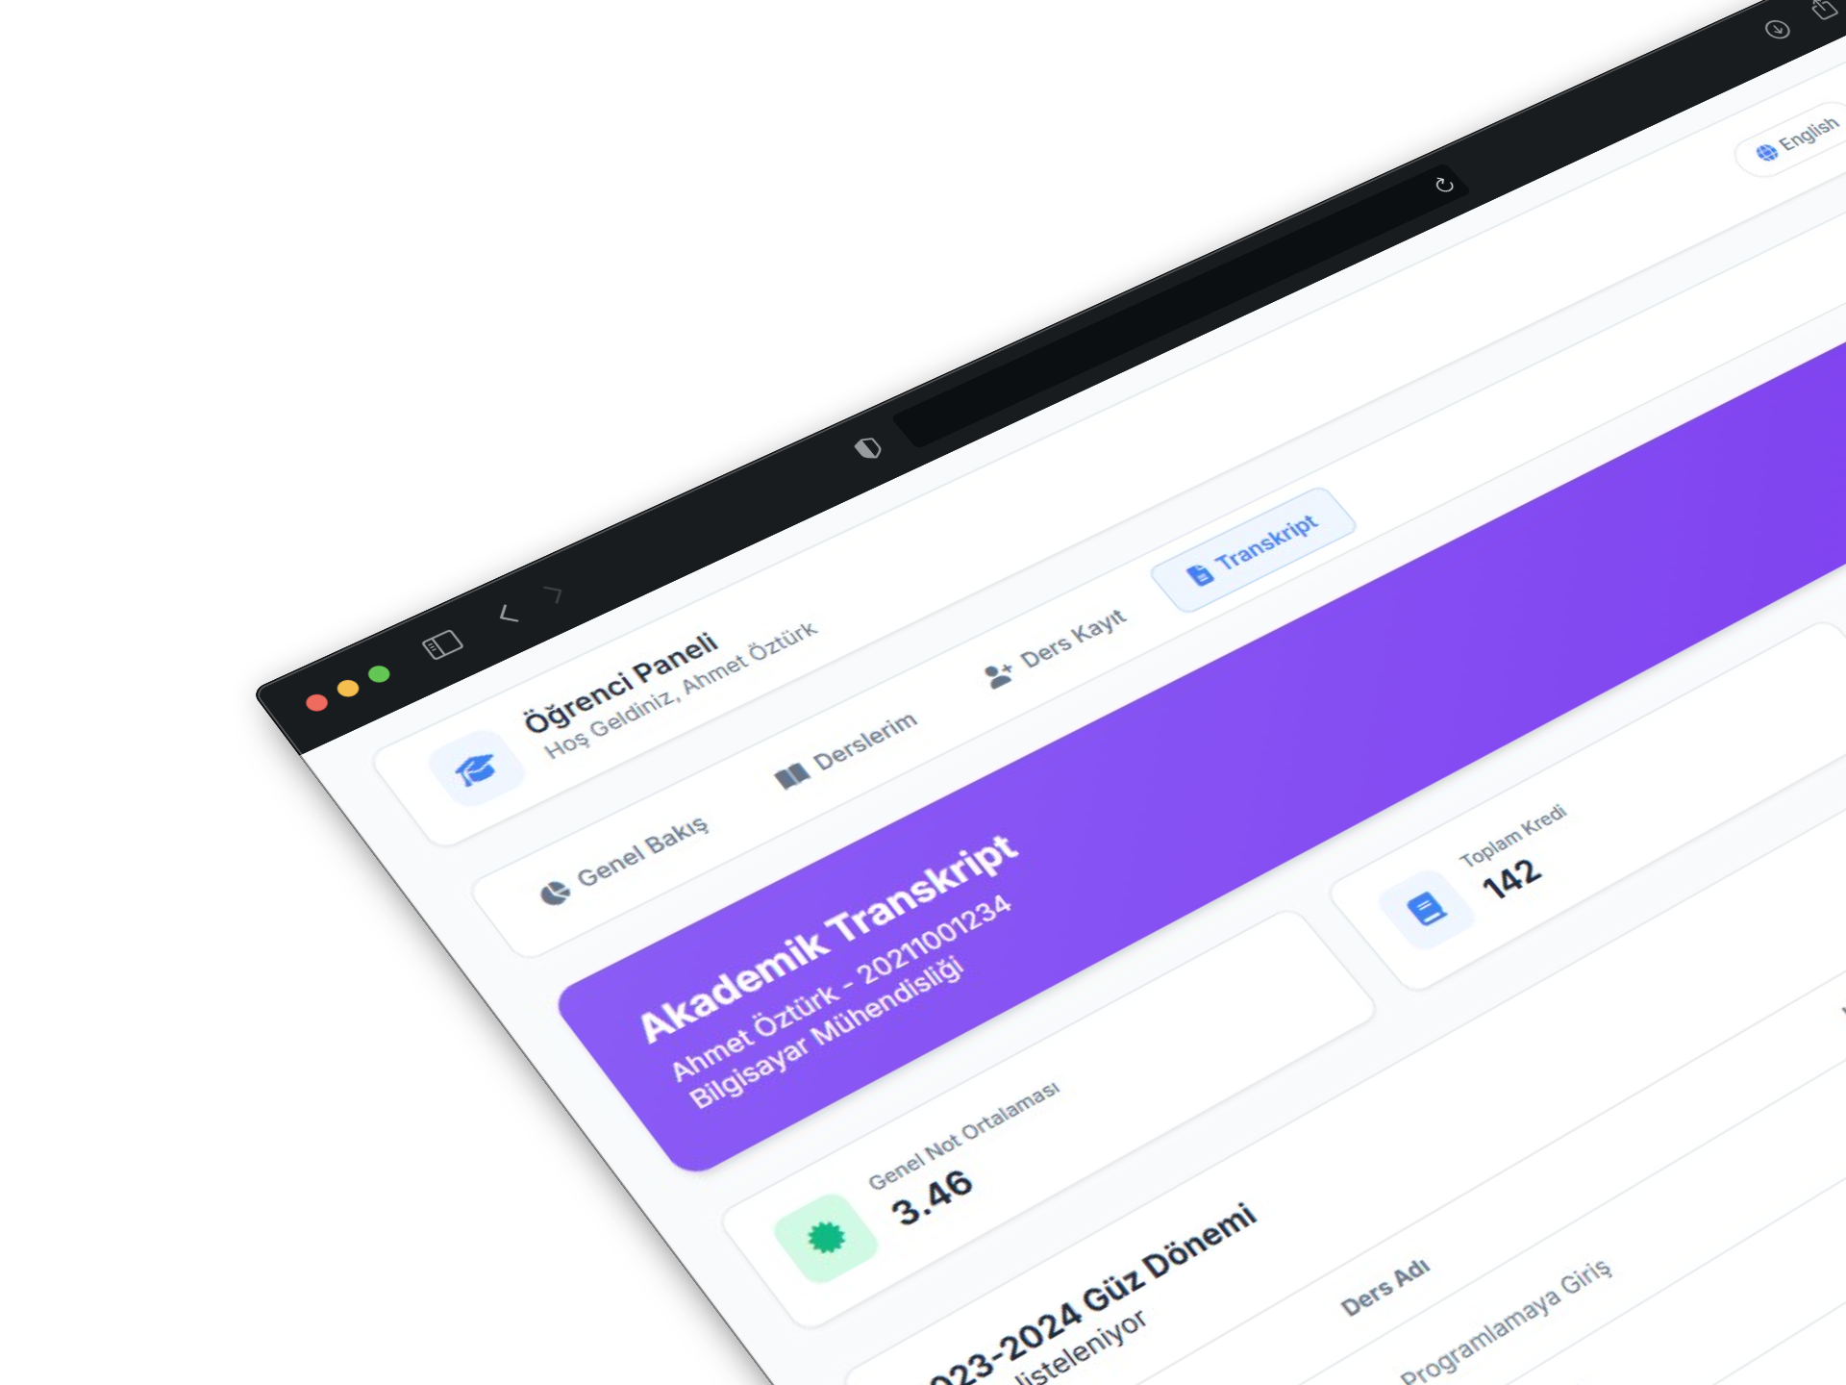
Şu Ana Kadar Yaptıklarımız
Proje Özeti Dokümanı
Analiz Dokümanı (SRS)
Kullanılacak framework ve araçların seçimi

Slide 5
Gereksinimler
İşlevsel Gereksinimler
Rol Bazlı Yetkilendirme
Öğrenci işlevleri (ders kaydı, not görüntüleme, transkript)
Akademisyen işlevleri (not girişi, kayıt onaylama)
Yönetici işlevleri (kullanıcı ve ders yönetimi)
Veri İşleme
Ortalama Hesaplama
Harf Notu Belirleme
Öğrenci Numarası Üretim
İşlevsel Olmayan Gereksinimler
Kimlik Doğrulama (JWT)
Şifre Güvenliği (Hash)
Responsive Arayüz
REST Standardı
Hata Yönetimi

Slide 6
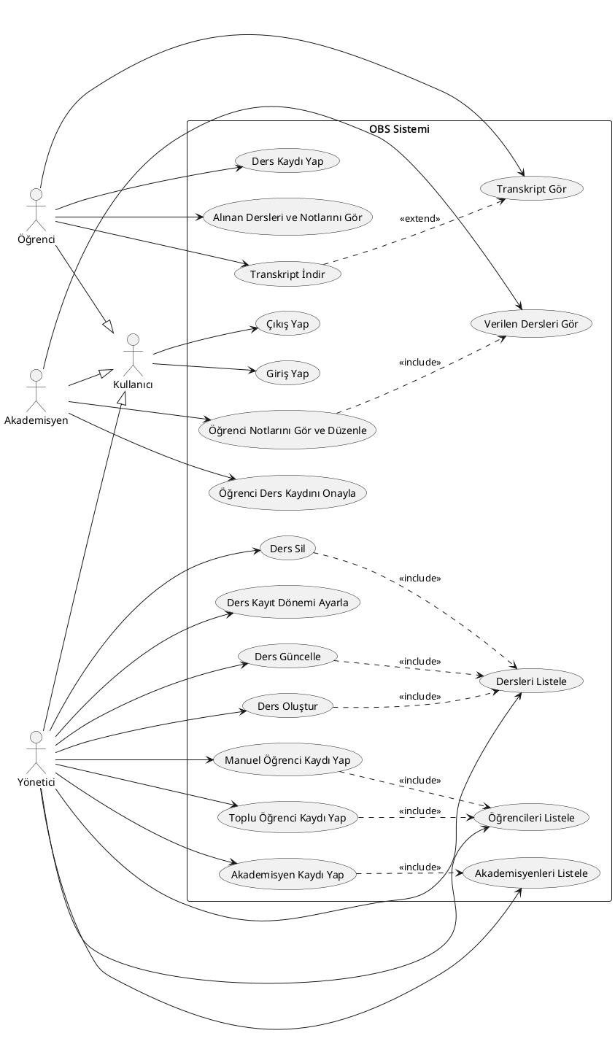
Kullanım Durumu
Use Case diyagramı:

Slide 7
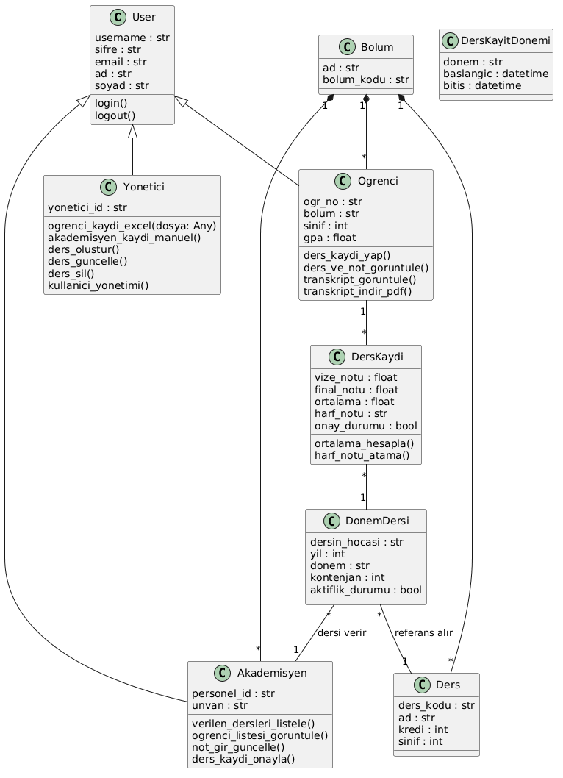
Sınıf Diyagramı
Ders: Müfredattaki bir dersin ad, kod ve kredi gibi değişmeyen bilgilerini içeren genel tanımdır (Ör: Yazılım Mühendisliği).
DonemDersi: Bir dersin belirli bir dönemde, belirli bir akademisyen tarafından açılmış aktif uygulamasıdır (Ör: 25-26 Bahar Yazılım Mühendisliği). DersKaydi: Öğrencinin o DonemDersi’ndeki notlarını (vize, final), ortalamasını ve onay durumunu takip eder.

Slide 8
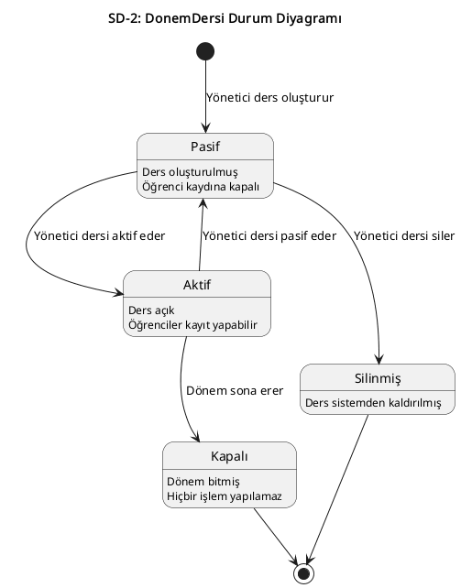
Durum Diyagramı
Durum diyagramı örneği:

Slide 9
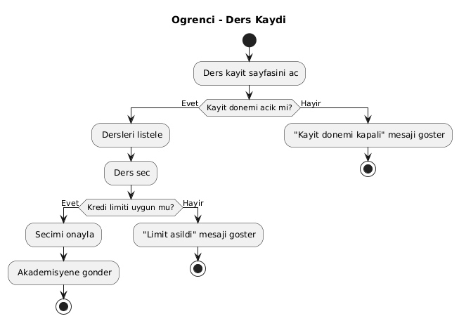
Aktivite Diyagramı

Slide 10
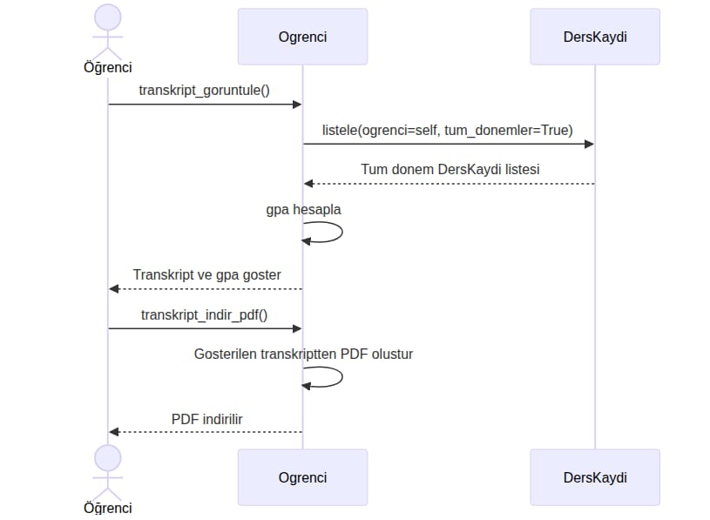
Sıra Diyagramı
Sistem genelindeki tüm iş süreçleri, bu ardışıl diyagramlar aracılığıyla zaman eksenli olarak modellenmiştir. Her bir diyagram; aktörler, kontrol birimleri ve veri nesneleri arasındaki senkronizasyonu sağlayarak, karmaşık metot çağrılarının ve geri dönüş (return) mekanizmalarının projenin bütününde tutarlı bir hiyerarşiyle çalışmasını garanti eder.

Slide 11
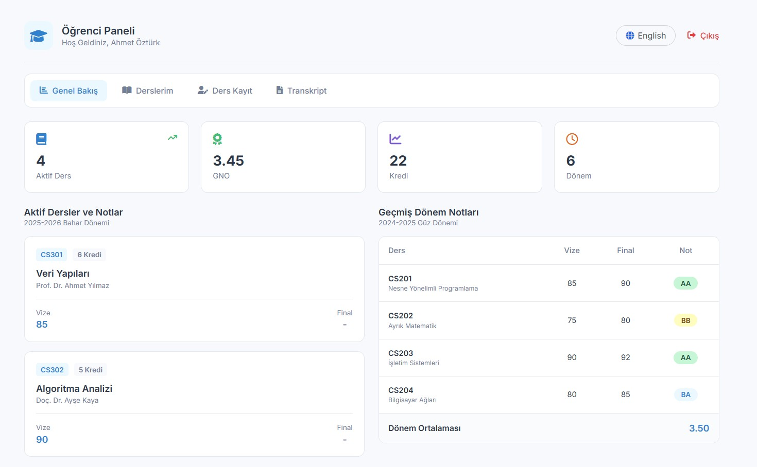
Kullanıcı Arayüzü

Slide 12
Proje Düzeni ve Ekip Çalışması
Backend, Frontend, Veri tabanı gibi alanlarda görev ayrımı
Görevler Github Issues ile takip edilir
Her görev ayrı branch’te geliştirilir
PR açılır, review sonrası merge edilir

Slide 13
Bu sunum görevi de bir issue olarak açıldı

Slide 14
Karşılaştığımız Zorluklar
1. Teknik ve Tasarım Zorlukları
Akış Modelleme: Ders kayıt gibi karmaşık süreçlerin UML standartlarında hatasız modellenmesi.
Diyagram Tutarlılığı: Aktivite, Use Case ve Class diyagramları arasındaki mantıksal uyumun sağlanması.
Görsel Sadeleştirme: Karmaşık sistem operasyonlarını okunabilir ve net bir yapıda sunma zorluğu.
2. Ekip ve Süreç Yönetimi
Ekip Çalışmasına Adaptasyon: Görev dağılımı ve farklı çalışma disiplinlerinin senkronize edilmesi.
Kapsam Yönetimi: Kullanıcı gereksinimlerini netleştirerek projenin teknik sınırlarını belirlemek.
Modüler Entegrasyon: Bireysel hazırlanan parçaların genel sistem akışında hatasız birleştirilmesi.

Slide 15
Bundan Sonraki Planımız
HTML/CSS mockup'larını React bileşenlerine dönüştürme
Django modellerini oluşturma
API endpoint'lerini yazma
Frontend-backend entegrasyonu

Slide 16
Teşekkürler

